Slide 1


LEZIONE 4 DELLA SCUOLA DEL SABATO
3 TRIMESTRE 2026
25 LUGLIO 2026
IL PECCATO NELLA CHIESA

Slide 2

«Non sapete che il vostro corpo è il tempio dello Spirito Santo che è in voi e che avete ricevuto da Dio? Quindi non appartenete a voi stessi. Poiché siete stati comprati a caro prezzo. Glorificate dunque Dio nel vostro corpo»
(1 Corinzi 6:19,20)

Slide 3




Nei capitoli dal cinque al sette della 1 Lettera ai Corinzi, Paolo si dedica principalmente a cercare di sradicare un peccato che si era profondamente radicato nella comunità di Corinto: l’immoralità sessuale.
A questo peccato specifico si aggiungevano altri, quali torti e frodi, commessi tra i fratelli stessi, che venivano portati davanti ai tribunali civili.
Con un linguaggio chiaro e diretto, Paolo non solo mette in luce il peccato, ma propone anche delle soluzioni per affrontarlo e per evitare di continuare a cadere in esso.
Il peccato nella chiesa
Il peccato consentito
Sradicamento del peccato
Affrontare i problemi interni
Come evitare il peccato nella chiesa
Templi dello Spirito Santo
Sessualità lecita

Slide 4

IL PECCATO NELLA CHIESA

Slide 5


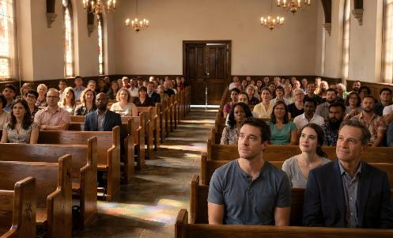
IL PECCATO CONSENTITO
“E voi siete gonfi, e non avete invece fatto cordoglio, perché colui che ha commesso quell'azione fosse tolto di mezzo a voi!” (1 Corinzi 5:2)
Nella chiesa di Corinto si era verificato «un caso di immoralità sessuale che non viene tollerato nemmeno tra i pagani» (1 Co 5:1).
Il fatto che all’interno della chiesa esistesse una relazione incestuosa era una cosa molto grave. Ma la situazione era resa ancora più grave dal fatto che, invece di provare repulsione, i fedeli erano orgogliosi di tollerare quel peccato (1 Co 5:2).
La Chiesa era composta, principalmente, da gentili. La loro stessa coscienza già diceva loro che l’incesto non doveva essere tollerato. D’altra parte, la loro conoscenza delle Scritture li rafforzava in questa convinzione (Lv 18:8).
Se sapevano bene che quella relazione era peccaminosa… perché ne andavano fieri? (1 Co 5:6). La famiglia coinvolta aveva una certa influenza nella chiesa? Si vantavano di essere una chiesa tollerante nei confronti dei peccatori?

Slide 6


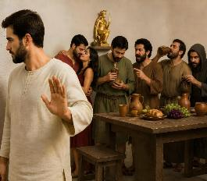


SRADICAMENTO DEL PECCATO
“Quelli di fuori li giudicherà Dio. Togliete il malvagio di mezzo a voi stessi” (1 Corinzi 5:13)
Il caso di incesto era già “di dominio pubblico” (1 Co 5:1). Per questo era necessario adottare misure urgenti per evitare che la reputazione della Chiesa ne risentisse e perché la persona prendesse coscienza della propria condizione e si pentisse (1 Co 5:11). Quali misure consiglia Paolo?
Analizzare accuratamente il caso per accertare o meno, la colpevolezza della persona (1 Co 5:3)
Non frequentare il peccatore né mangiare con lui, fintantoché egli insisteva nel voler essere considerato membro della chiesa senza voler abbandonare il proprio peccato
(1 Co 5:11)
Espellere il peccatore e consegnarlo “a Satana”, poiché, assecondando questo peccato, lui ha scelto volontariamente di sottomettersi al giogo di Satana (1 Co 5:2b, 5a, 13b)
La disciplina ecclesiastica (indipendentemente dalla gravità del peccato) deve sempre avere uno scopo redentivo. È necessario far comprendere alla persona il proprio errore affinché lo riconosca, si penta e «lo spirito sia salvato nel giorno del Signore Gesù» (1 Co 5:5).

Slide 7

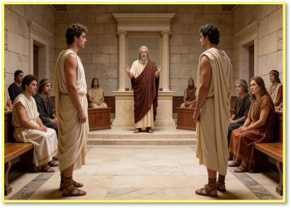
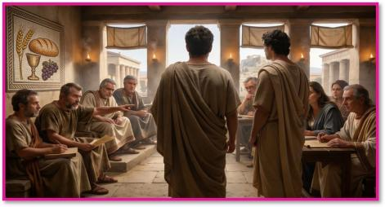
AFFRONTARE I PROBLEMI INTERNI
“Quando qualcuno di voi ha una lite con un altro, ha il coraggio di chiamarlo in giudizio davanti agli ingiusti anziché davanti ai santi?” (1 Corinzi 6:1)
Dopo aver spiegato come affrontare il peccato all’interno della Chiesa, Paolo rimprovera i credenti per non aver seguito le linee guida corrette e per aver permesso che fossero i tribunali secolari a decidere sulle controversie tra fratelli (1 Co 6:1-6). Ma Paolo va oltre e affronta il problema alla radice.
In primo luogo, non dovrebbero esserci dissidi tra i membri della chiesa (1 Co 6:7a) e, naturalmente, i membri non dovrebbero offendere o frodare un altro membro (1 Co 6:8).
In secondo luogo, i fratelli devono essere disposti a perdonare l’offesa (1 Co 6:7b).
In terzo luogo, se non si raggiunge un accordo tra i membri, la chiesa deve giudicare o mediare tra le parti (1 Co 6:2).
A meno che non si tratti di una questione penale (Ro 13:1-5), i problemi interni della chiesa devono essere risolti al suo interno.

Slide 8

“È nostro compito riconoscere le nostre debolezze e i peccati che coltiviamo, che generano oscurità e debolezza spirituale e hanno spento il nostro primo amore. È forse la mondanità? È l’egoismo? È l’amore per la propria autostima? È la lotta per essere i primi? È la sensualità che ci allontana da Dio? È forse il peccato dei nicolaiti, che scambiavano la grazia di Dio con la lussuria? È l’indifferenza verso la grande luce? È forse l’uso improprio o l’abuso delle opportunità e dei privilegi che ci porta ad avere presuntuose pretese di saggezza e conoscenza religiosa, mentre la nostra vita e il nostro carattere sono incoerenti e immorali? Non importa quale sia stata la cosa che abbiamo accarezzato e coltivato fino a renderla forte e dominante: compiamo sforzi risoluti per essere vincitori, per non smarrirci e mangiare dall’albero della vita.”
(E.G. White, Riceverete potere,18 dicembre, libera traduzione)

Slide 9

COME EVITARE IL PECCATO NELLA CHIESA

Slide 10

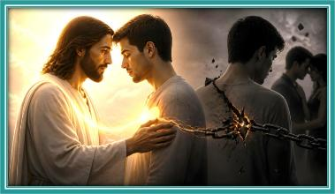
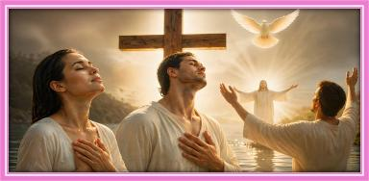

TEMPLI DELLO SPIRITO SANTO
“Non sapete che il vostro corpo è il tempio dello Spirito Santo che è in voi e che avete ricevuto da Dio? Quindi non appartenete a voi stessi.”
(1 Corinzi 6:19)
Dopo aver affrontato il tema delle controversie, Paolo torna all’argomento principale: l’immoralità sessuale all’interno della Chiesa. Perché esisteva?
Noi cristiani siamo chiamati alla santità (1 Co 6:11), e ciò deve escludere ogni peccato. Ma alcuni sostenevano che, poiché i loro peccati erano già stati perdonati, potessero fare del proprio corpo ciò che volevano. Per questo Paolo chiarisce che «il corpo non è per la fornicazione» (1 Co 6:12,13).
La sua argomentazione: i nostri corpi sono membra di Cristo. Non possiamo sottrarre un membro a Cristo per unirlo a una prostituta o a un’adultera (1 Co 6:15-18).
Infine, ci porta a riflettere su una questione fondamentale: i nostri corpi sono templi dello Spirito Santo e, pertanto, non sono di nostra proprietà, ma appartengono a Dio (1 Co 6:19). Dio ci ha riscattati con il sangue prezioso di suo Figlio, quindi dobbiamo glorificare Dio sia nel nostro corpo che nel nostro spirito (1 Co 6:20).

Slide 11





SESSUALITÀ LECITA
“Ma, per evitare le fornicazioni, ogni uomo abbia la propria moglie e ogni donna il proprio marito” (1 Corinzi 7:2)
Rispondendo ad alcune domande poste dalla comunità di Corinto, Paolo ci aiuta a capire come possiamo sfuggire all’immoralità sessuale (1 Co 7:1).
In sostanza: le persone sposate devono vivere la sessualità lecita con il proprio coniuge; le persone non sposate non devono avere rapporti sessuali con nessuno.
Paolo invita i coniugi a vivere una reciproca cura anche nella sfera sessuale, evitando privazioni unilaterali che possano mettere a rischio la solidità della relazione (1 Co 7:3-5).
I single dotati di autocontrollo possono sfruttare al meglio le opportunità di servire Dio senza essere limitati dagli impegni familiari (1 Co 7:6-8, 32-34).
I single che non possiedono il dono dell'astinenza dovrebbero cercare di sposarsi per evitare le tentazioni (1 Co 7:9).

Slide 12

“Nel lavorare per coloro che sbagliano, rivolgete lo sguardo a Cristo. […] Parlate a coloro che sbagliano del perdono misericordioso del Salvatore. Incoraggiate il peccatore a pentirsi e a credere in Colui che può perdonarlo. […]
Possa il pentimento del peccatore essere accolto dalla Chiesa con cuore grato. Possa il pentito essere condotto dalle tenebre dell’incredulità alla luce della fede e della giustizia. Possa la sua mano tremante trovare rifugio nella mano amorevole di Gesù. Una tale remissione è ratificata in cielo.”
(E.G. White, La Speranza dell’uomo, libera traduzione)

